Slide 1










时间间隔的相对性
研究的问题是：
在S’系中，同一地点先后发生的两个事件的时间间隔(同一只钟测量)，与S系中这两个事件的时间间隔的关系(两只钟分别测量) 。
（在S系中为两个不同地点）

Slide 2

Δt
τ₀
两事件发生的时间间隔在不同的参考系中测量并不相同，即时间的测量和运动有关。
固有时间
一个物理过程用相对于它静止的惯性系上的标准时钟测量到的时间（原时）。用τ₀表示。
观测时间
一个物理过程用相对于它运动的惯性系上的标准时钟测量到的时间（两地时）。用Δt 表示。

Slide 3
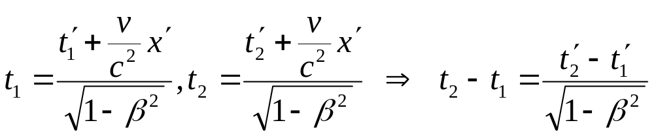
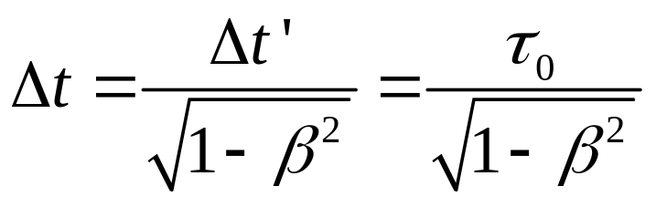
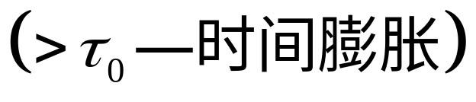
时间膨胀（Time Dilation）
Δt
τ₀
时钟相对S’系静止，位于x’，它的两次报时是两个事件，间隔为 ，在S系看来:
τ₀

Slide 4
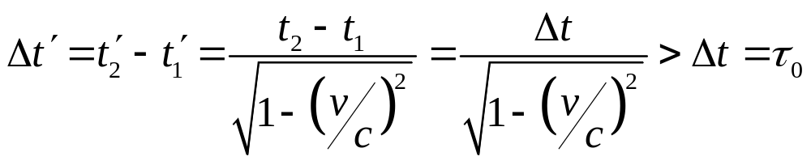
同理，
若两事件在 S 系中测量:
发生于同一地点，即 Δx=0, 时间间隔为 Δ t
在S’系中测量：
自然发生于不同地点，其时间间隔为:
此时，Δt为在惯性系 S 中同一地点先后发生的两个事件之间的时间间隔，即为固有时
τ₀

Slide 5
结论
若两事件在某惯性系中测量先后发生于同一地点，其时间间隔称为原时(proper time)，则在另一惯性系中测量的时间间隔（两地时）必定大于原时，这就叫时间膨胀。
换言之，对两事件时间间隔的测量依惯性系不同而不同，其中以原时为最短。

Slide 6
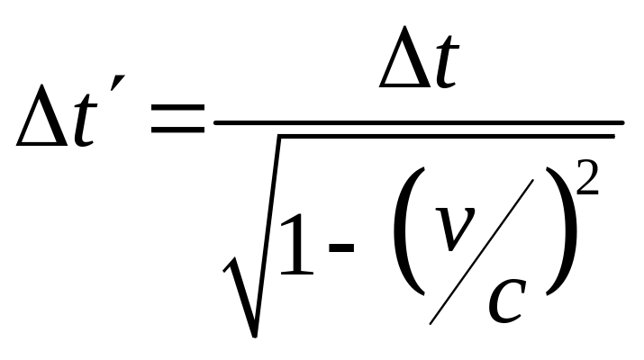
说明
（1）时间膨胀效应具有相对性。
若在 S 系中同一地点先后发生两事件的时间间隔为Δt （称为原时），则同理有
就好象时钟变慢了，即看人家的钟慢。

Slide 7
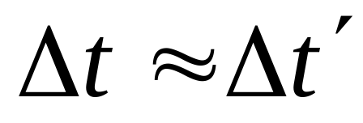
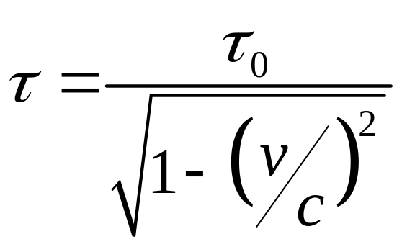
说明(续）
（2）当 v ＜＜ c 时，有
（3）实验已证实：
μ 子，π介子等基本粒子的衰变，当它们相对实验室静止和高速运动时，其寿命完全不同。

Slide 8
Hafele and Keating Experiment
J.C. Hafele and R. E. Keating, Science 177, 166 (1972)
October, 1971, four cesium atomic beam clocks were flown on regularly scheduled commercial jet flights around the world twice, once eastward and once westward.
The flying clocks, compared with reference clocks at the U.S. Naval Observatory
 | Eastward trip | Westward trip
Predicted | 40±23 ns | 275±21 ns
Measured | 59±10 ns | 273±7 ns
Cesium Atomic Clock : 1 second = 9,192, 631,770 cycles
one second in 300,000 years

Slide 9
Muon (μ子)
μ子（Muon），是一种轻子，它带有-1的基本电荷及1/2的自旋。它的符号是μ-。渺子的反粒子是反渺子。虽然渺子不是介子，但它有时会称作“μ介子”。
在1936年由卡尔·安德森发现的。在研究宇宙射线时发现有一种粒子在穿过磁场时弯曲的形态与已知的粒子不同，它的弯曲度比电子小，却比质子大。
安德森推断这种粒子有与电子相同的电荷，而质量则在电子和质子之间。故他命名此粒子为“Mesotron”，意为“中间的粒子”。不久，有电子和质子质量之间的粒子陆续被发现，而这些粒子统称作“介子”。
可是μ介子与其它介子十分不同，例如它衰变时会放出一中微子和反微中子，而非如其它介子般放出二者其一。这显出μ介子并不是介子，而此名亦遭废弃，后改称作μ子, “渺子”。

Slide 10
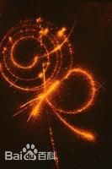
Muon (μ子)
μ子（Muon）是一种带负电，自旋为1/2，质量为电子206.6倍的基本粒子，寿命2.20微秒。
1936年由卡尔·安德森发现。他在研究宇宙射线时发现有一种粒子在穿过磁场时弯曲的形态与已知的粒子不同，它的弯曲度比电子小，却比质子大。
安德森推断这种粒子有与电子相同的电荷，而质量则在电子和质子之间。故他命名此粒子为“Mesotron”，意为“中间的粒子”。不久，有电子和质子质量之间的粒子陆续被发现，而这些粒子统称作“介子”。
离子-介子-电子衰变链试验照片
日内瓦欧洲粒子物理研究所拍摄

Slide 11
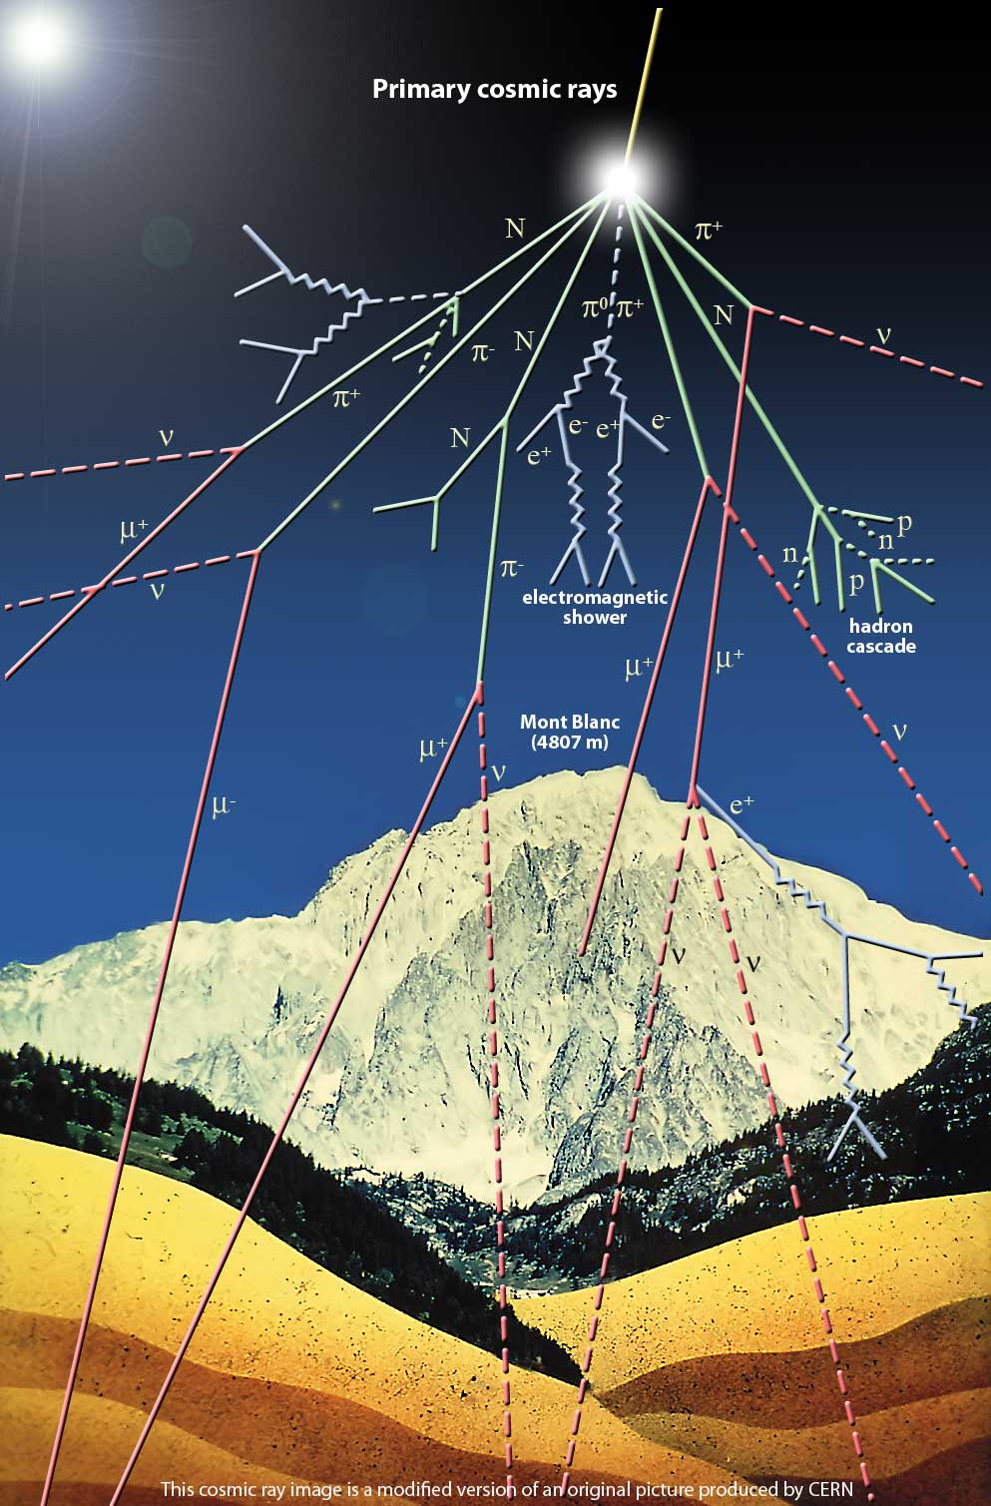
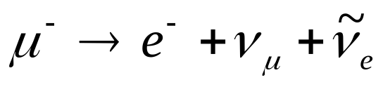
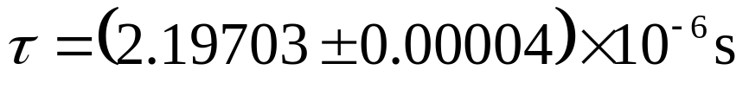
μ子衰变
μ子是物理性质与电子类似的粒子，质量是电子质量的206.768倍。主要的衰变模式
μ子静止时的寿命
μ子在大气层上部产生，速度为0.998c，若无相对论效应，平均走过距离660米，但实际上大部分μ子都能穿透大气层到达地面。

Slide 12
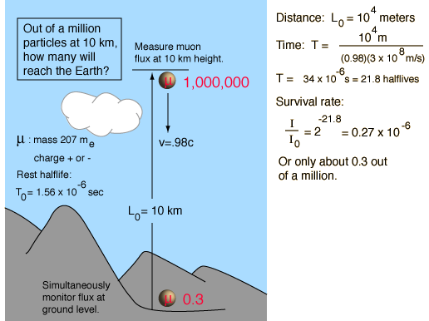
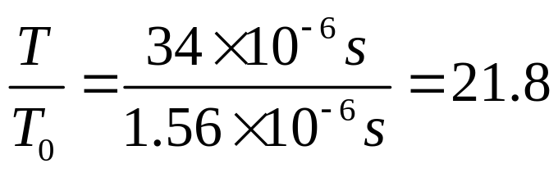
Muon Experiment (μ子实验)
Non-Relativistic

Slide 13
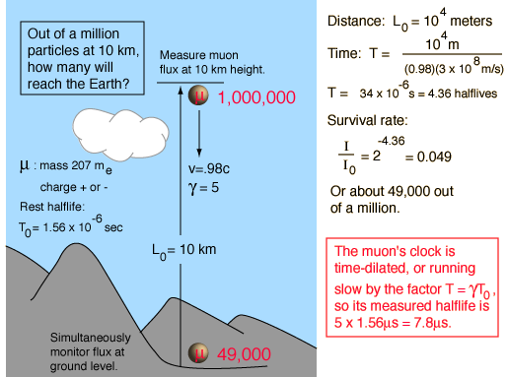
Muon Experiment
Relativistic, Earth-Frame Observer
地面参考系：
μ子的寿命变长了

Slide 14
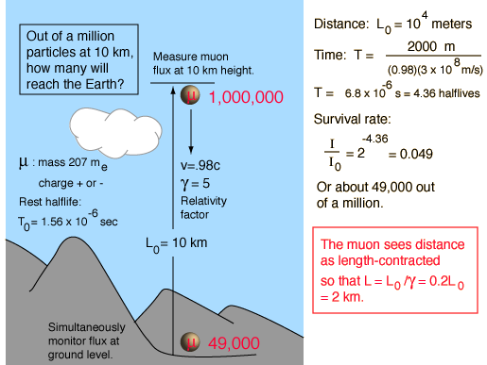
Muon Experiment
Relativistic, Muon-Frame Observer
μ子参考系：
大气层的厚度变短了

Slide 15
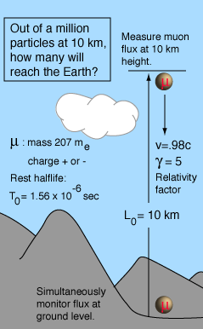
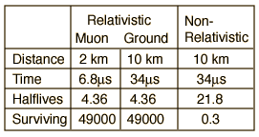
Muon Experiment
Comparison of Reference Frames
Note that the muon and ground frames do not agree on the distance and time, but they agree on the final result. One observer sees time dilation, the other sees length contraction, but neither sees both.

Slide 16
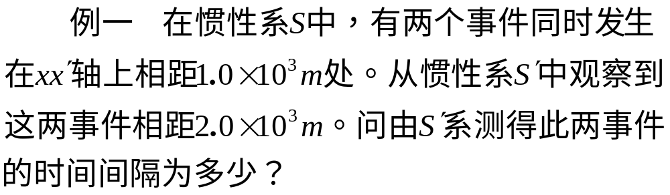
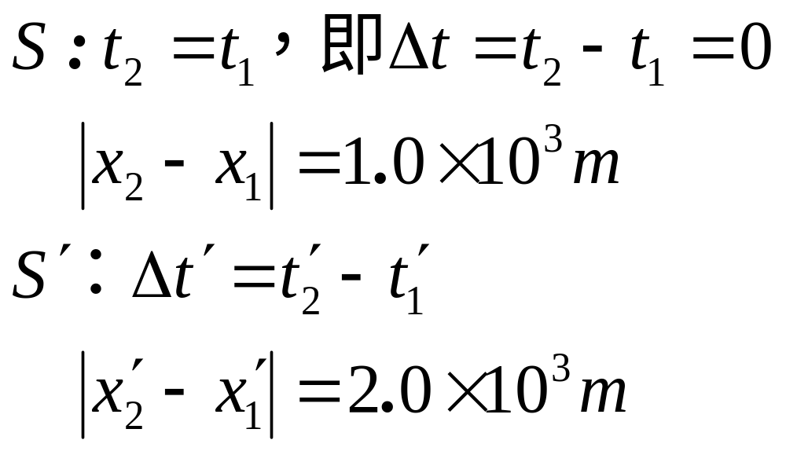
解：由题意知：

Slide 17
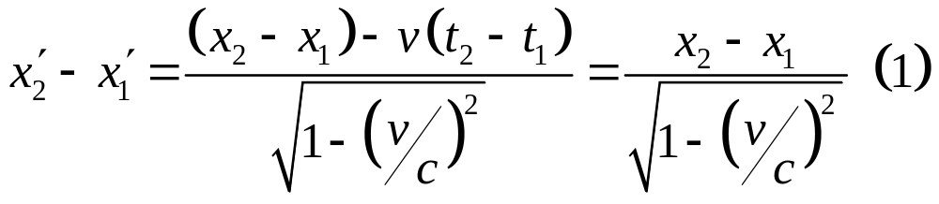
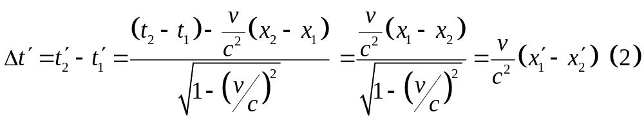
由洛伦兹坐标变换式得：

Slide 18
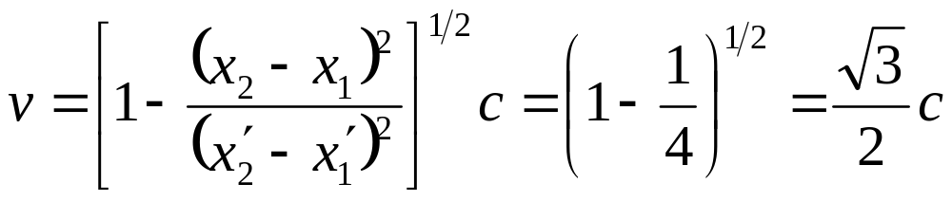
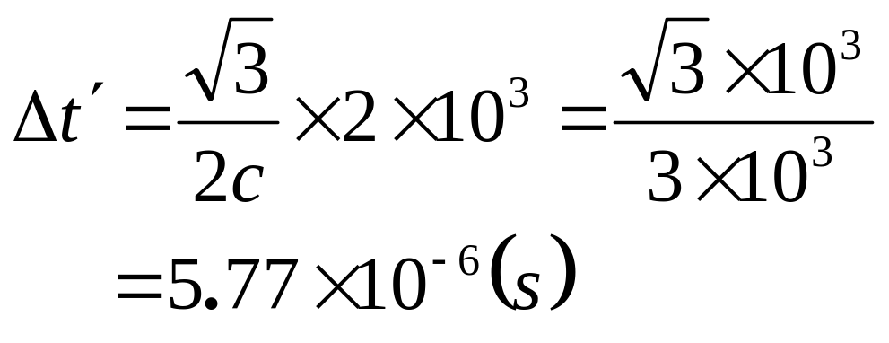
由（1）式得
代入（2）式得
即：在S系同时发生的两个事件，在S’系不同时。
同时的相对性

Slide 19
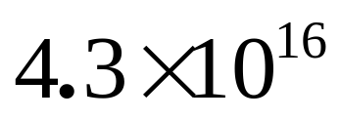
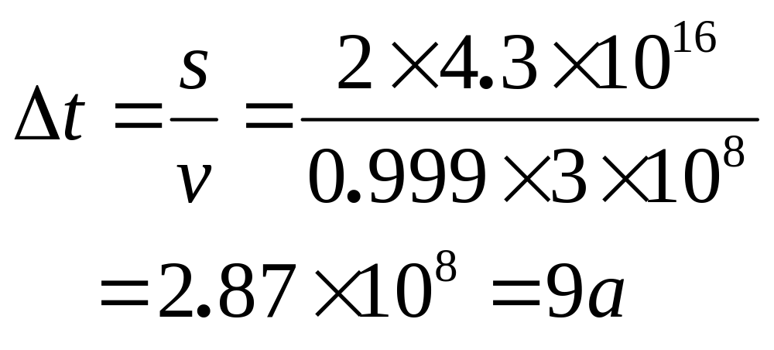

例二 半人马星座α星是离太阳系最近的恒星，它距地球为 m。设有一宇宙飞船自地球往返于半人马星座α星之间。若宇宙飞船的速度为 0.999 c ，按地球上的时钟计算，飞船往返一次需多少时间？如以飞船上的时钟计算，往返一次的时间又为多少？
解：以地球上的时钟计算：

Slide 20
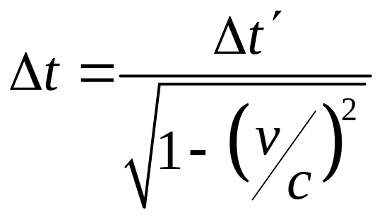
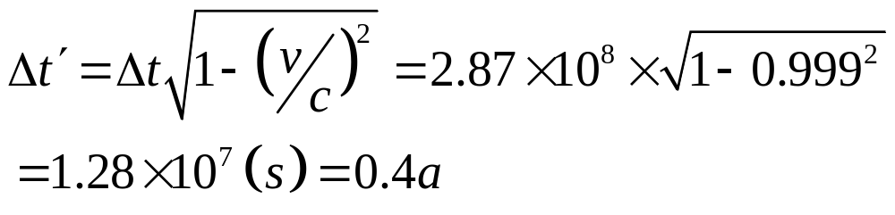
若以飞船上的时钟计算：（原时），因为
所以得
时间延缓

Slide 21
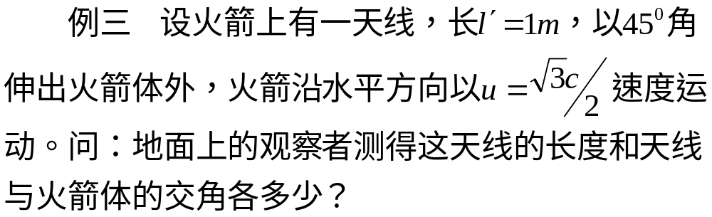

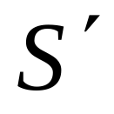
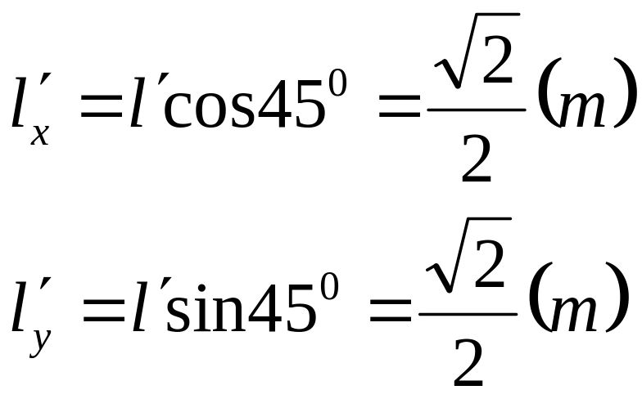
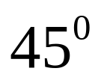
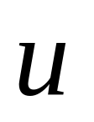
解：在 系中：

Slide 22
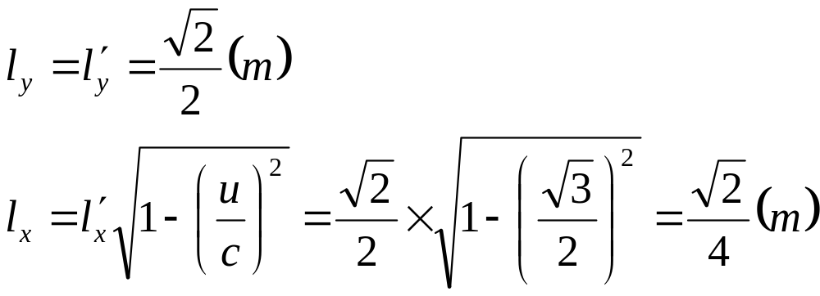
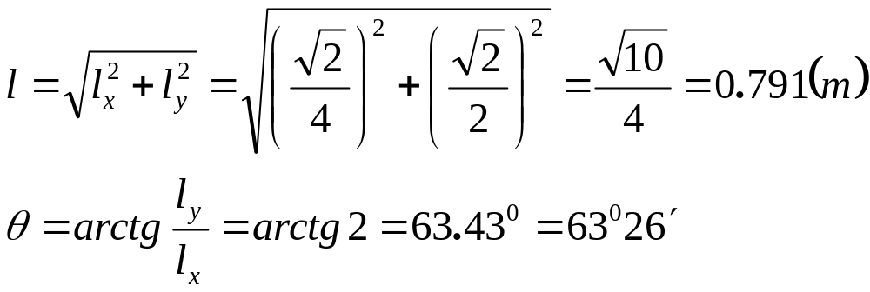
在 S 系中：
洛伦兹收缩
所以

Slide 23
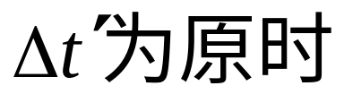
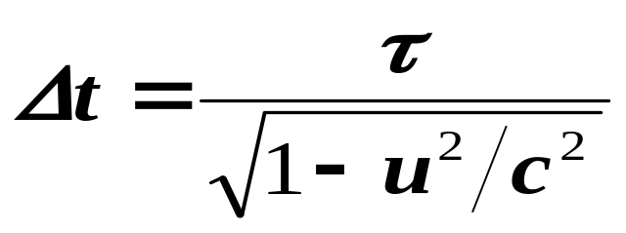
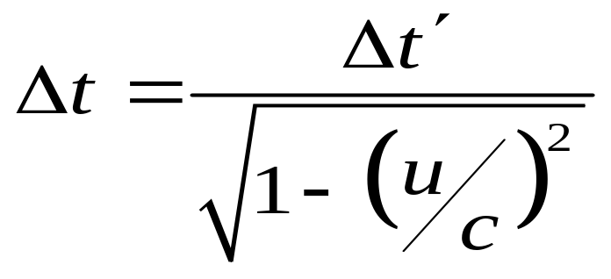
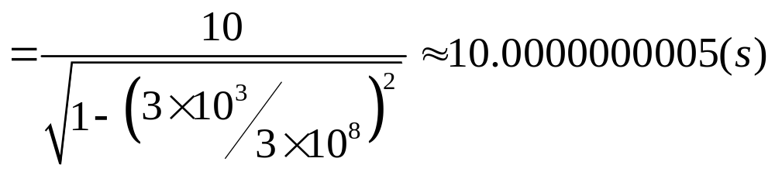
例四、一飞船以3×10³m/s的速率相对与地面匀速飞行。飞船上的钟走了10s,地面上的钟经过了多少时间？
解：
飞船的时间膨胀效应实际上很难测出

Slide 24

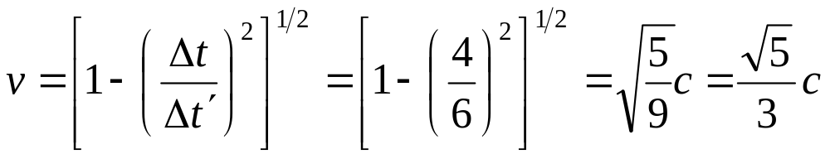
例五 在惯性系S中观察到有两个事件发生在某一地点，其时间间隔为4.0 s。从另一惯性系S’观察到这两个事件发生的时间间隔为 6.0 s。问从S’系测量到这两个事件的空间间隔是多少？
（设S’系以恒定速率相对S系沿xx’轴运动）
解：由时间膨胀
所以

Slide 25
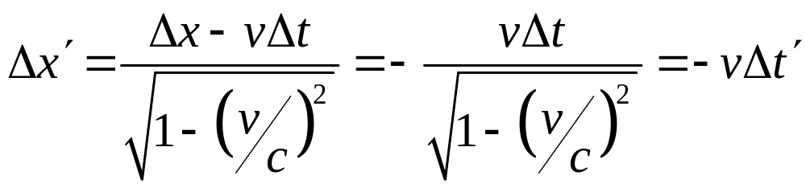
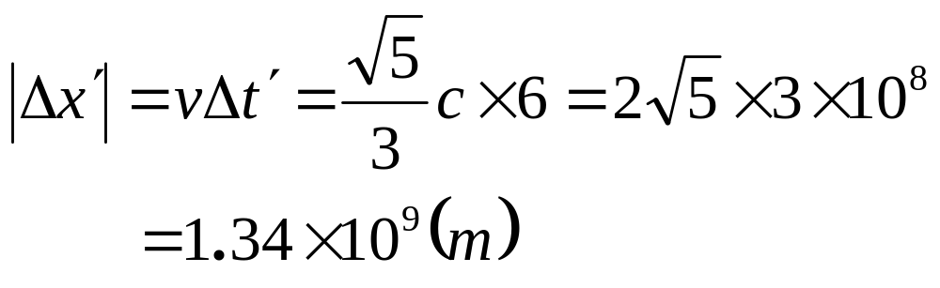

Slide 26
讨论
同时的相对性是光速不变原理的直接结果
相对效应：时间膨胀，长度收缩
当速度远远小于 c 时，两个惯性系结果相同
时序--因果关系

Slide 27
狭义相对论时空观
1、相对于观测者运动的惯性系沿运动方向的长度对观测者来说收缩了。----长度收缩
2、相对于观测者运动的惯性系的时钟系统对观测者来说变慢了。----时间膨胀
3、长度收缩和时间膨胀效应是时间和空间的基本属性之一，与具体的物质属性或物理过程的机理无关。
4、没有“绝对”的时间、“绝对”的空间。长度收缩和时间膨胀是相对的。

Slide 28
♣狭义相对论时空观认为：
时间、空间、运动三者是不可分割地联系着；时间、空间的度量是相对的。
不同的惯性系没有共同的同时性，同时是相对的。
狭义相对论时空观反映在洛仑兹变换之中。

Slide 29

§5.5 相对论多谱勒效应
多谱勒效应
波源运动或接受器运动或两者都运动所引起的频移现象。

Slide 30
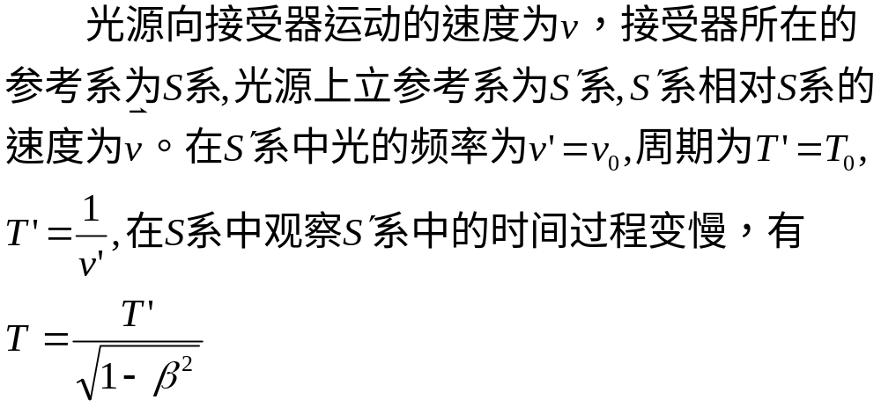


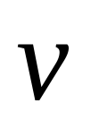
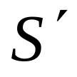

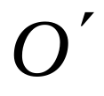

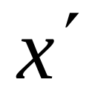

设：
接受器

Slide 31
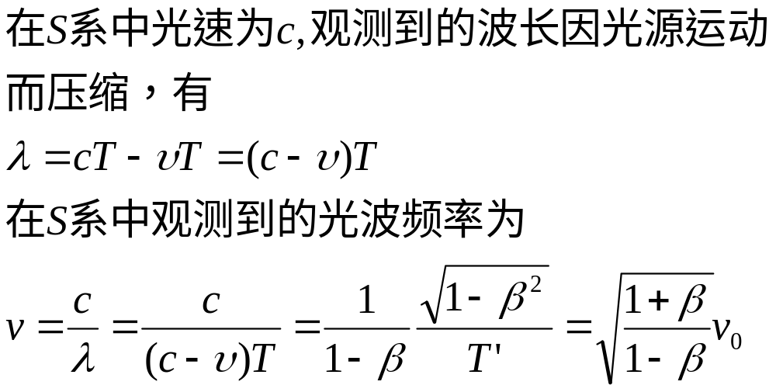
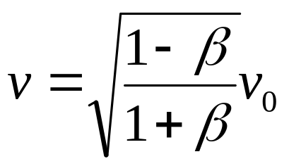
当光源向接受器运动时，接受到的频率增高；
当光源背离接受器运动时，接受到的频率降低：
----一级多谱勒效应

Slide 32

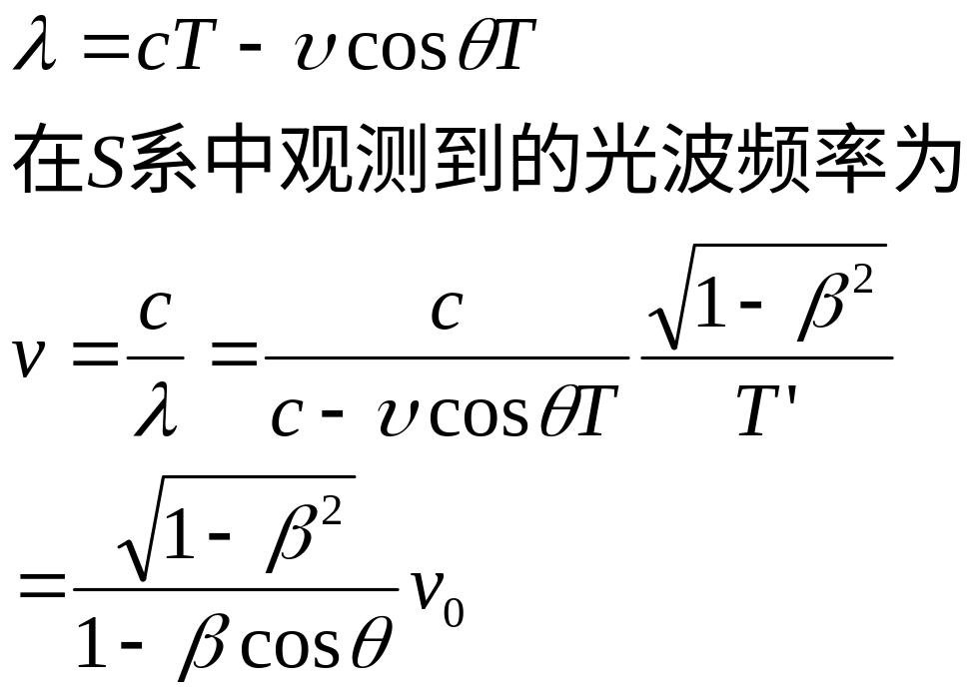
当光源的运动速度不在光源和接受器的连线方向上，速度方向与连线方向成
接受器
----普遍情形下相对论多谱勒频移公式

Slide 33
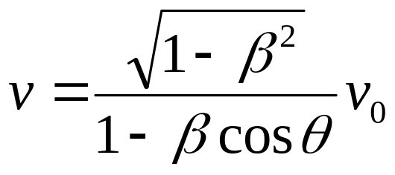



讨论：
----一级多谱勒效应
光源靠近接受器
----一级多谱勒效应
光源远离接受器
----横向多谱勒效应，二级多谱勒效应

Slide 34

哈勃
1923至1924年在威尔逊天文台时，哈勃发现仙女座大星云的12颗造父变星，根据周光关系，推算出它们位于银河系以外，是与银河系一样的恒星系统，这一发现使哈勃成为星系天文学的奠基人。
1926年，哈勃提出河外星系形态分类法，称为“哈勃分类”，一直沿用到今天。
1929年，在Slipher发现谱线红移现象的基础上，哈勃结合自己的观测资料，提出星系距离越远，红移越大，也就是说，越远的星系正以越快的速度飞驰而去，这被称为“哈勃定律”。
Edwin P. Hubble
1889～1953

Slide 35


Hubble定律
1917年M. Slipher拍摄到15个涡旋星云的光谱，发现其中13个星云的吸收谱线移向红端。这表明这些星系正在远离我们而去。
1929年，哈勃仅用24个星系的观测资料，做出了距离与视向速度的关系图。
天文学上把天体空间运动速度在观测者视线方向上的分量称为天体的视向速度。
即星系退行速度和星系距离成正比。
  所有的天体在远离我们而去，宇宙在膨胀；
  宇宙的年龄是有限的，有一个起点
Hubble’s data in 1929
H₀: 现在时刻的Hubble常数
t = D /V =1/ H₀ ≈150 亿年 （ 取 H₀ ≈ 65 km/s/Mpc ）

Slide 36

多普勒效应为宇宙膨胀学说提供了依据。

Slide 37




例 星光的红移
氢原子巴尔末线系的最大波长λ₀=656nm，在观测来自一个遥远星系的光谱中，这条谱线的波长的测量值为λ=1458nm。求星系相对地球的退行速度。
退行速度就是多普勒公式中的v，

Slide 38

伽利略速度变换式不再适用
§5.6 相对论速度变换
相对速度=绝对速度-牵连速度

Slide 39


相对论速度变换

Slide 40

又因为

Slide 41


所以得
或

Slide 42

（1）注意速度的三个分量公式，其中两个惯性系的相对速度在 x 方向，如果在 y 或 z 方向，则公式的形式将作相应的变化。
（2）当
符合光速不变原理。

Slide 43



飞船B
飞船A
例一 地球上一观察者看见一飞船 A 以速度 从他身边飞过，另一飞船 B 以速度 跟随 A 飞行。求：
（1）飞船 A 上的乘客看到飞船 B 的相对速度；
（2）飞船 B 上的乘客看到飞船 A 的相对速度。

Slide 44


解：（1）A 看 B：
取地球为参考系S, 飞船 A为参考系S’,
对地球上一观察者：飞船 A 的速度即为参考系S 和S’之间的相对速度。问题飞船 A 上的乘客看到飞船 B 的相对速度，归结为求参考系S 和S’之间的速度变换。
飞船B
S（地球）

Slide 45

地球上一观察者：飞船 A 的速度 飞船 B 的速度
题意:
地球上一观察者看见一飞船 A 以速度v_{A} 从他身边飞过，另一飞船 B 以速度v_{B}跟随 A 飞行。
对A飞船看 B：由题意知
飞船B
S（地球）

Slide 46

代入参考系S 和S’之间的速度变换公式得
飞船 A 上的乘客看到飞船 B 的相对速度：

Slide 47


（２） B看 A ：
取地球为参考系S, 飞船 B为参考系S’,
对地球上一观察者：飞船 B 的速度即为参考系S 和S’之间的相对速度。问题飞船 B 上的乘客看到飞船 A 的相对速度，归结为求参考系S 和S’之间的速度变换。
飞船A
S（地球）

Slide 48

地球上一观察者：飞船 A 的速度 飞船 B 的速度
题意:
地球上一观察者看见一飞船 A 以速度v_{A} 从他身边飞过，另一飞船 B 以速度v_{B}跟随 A 飞行。
对 飞船 B 看 A ：由题意知
飞船A
S（地球）

Slide 49

代入公式得
飞船 B上的乘客看到飞船 A 的相对速度：

Slide 50


飞船B
飞船A
地球上观察者看见飞船 A 的速度为 ， 飞船 B 以速度 跟随 A 飞行。
小结：
飞船 A 上的乘客看到飞船 B 的相对速度：
飞船 B上的乘客看到飞船 A 的相对速度：

Slide 51




例二 一空间站发射两个飞船，它们的运动路程相互垂直。设一观察者位于空间站内，他测得飞船A和飞船B相对空间站的速率分别为 0.6c 和 0.8c 。问飞船A的观察者测得飞船B的速度为多少？
飞船B
飞船A

Slide 52







解：取空间站为参考系S, 飞船A为参考系S’, 如图所示，由题意知两个惯性系的相对速度为
飞船 B 在 S 系沿 y 轴方向运动，所以
飞船B
S’(飞船A)
S（空间站）

Slide 53




Slide 54


所以得

Slide 55

§5.7 相对论质量和动量动力学基本方程
相对论的质速关系
在相对论中，动量的定义不变，动量守恒定律仍然成立。但按洛伦兹变换，物体的质量将和自己的速率有关。

Slide 56



推导：

Slide 57


对 S 系中观察者：
本系小球：v=0, m₀, p=0
另一小球：v, m, p=mv
所以, 碰撞之前：
总动量=mv
碰撞之后（完全非弹性）： m₀ + m, u
由动量守恒定律得：

Slide 58


对 S’ 系中观察者：
本系小球：v=0, m₀, p=0
另一小球：-v, m, p=-mv
所以, 碰撞之前：
总动量= -mv
碰撞之后（完全非弹性）： m₀ + m, u
由动量守恒定律得：

Slide 59






由洛伦兹速度变换：
由（1）式
和（2）式
得
代入（3）式得
解之得

Slide 60



由（1）式
得
所以取“+”得

Slide 61




由图可知：当物体的速度接近光速时，质量明显增加。
物体的质量m与其静止质量m₀和速度v的关系

Slide 62


相对论动力学的基本方程
相对论动量：
相对论动力学基本方程：

Slide 63




讨论

Slide 64


讨论
所以光速 c 是极限速度.
即光子的质量为零, 没有静止的光子.

Slide 65




相对论能量
相对论动能
因为
所以

Slide 66



又因为
代入上式得

Slide 67





Slide 68



即
—— 相对论动能公式

Slide 69


讨论：
（1）当 v ＜＜ c 时，有
所以

Slide 70

讨论（续）：
所以光速 c 是极限速度.

Slide 71


静能、总能和质能关系
物体的静能：
物体的总能量：
—— 相对论质能关系

Slide 72



讨论：

Slide 73

讨论（续）：
所以物体的静能是物体内能的总和。
物体的静能包括：
分子运动动能、分子间相互作用势能、分子内部各原子动能和相互作用势能、原子内部使核和电子结合在一起形成原子的电磁能。

Slide 74


讨论（续）：
物体内部蕴藏大量的能量。

Slide 75


重核裂变
1kg的²³⁵U核裂变，释放能量8╳10¹³J，相当于燃烧27000吨优质煤

Slide 76


轻核聚变
聚变反应是恒星发射巨大能量的来源
SOHO's Extreme ultraviolet Imaging Telescope

Slide 77



能量和动量的关系
E 平方得

Slide 78



化简得
将下列关系代入上式
得
—— 相对论能量和动量关系

Slide 79




讨论：
由
得光子的质量和动量分别为

Slide 80

（2）由
得
自由粒子存在负能状态——反粒子。

Slide 81


解：衰变公式为
介子在衰变过程中动量和能量均守恒。

Slide 82





（1）动量守恒

Slide 83




（2）能量守恒

Slide 84



由相对论能量和动量关系
得
由（3）式和（4）式得

Slide 85


由（2）式和（5）式得
又由相对论动能
得

Slide 86



解：由相对论基本动力学方程得
即

Slide 87



两边积分
得
所以

Slide 88



当不考虑相对论效应时
所以得

Slide 89




由此得
即由考虑相对论效应的结论

Slide 90
第五章 相对论基础习题
老版
5.1, 5.2, 5.5, 5.7;
5.8，5.9，5.12;
5.15, 5.16
新版
1.1, 1.2, 1.5, 1.7;
1.8，1.9，1.12;
1.15, 1.16

